Slide 1
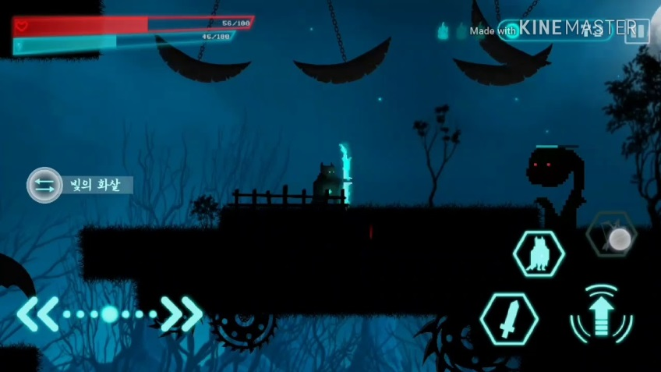
글림 오브 파이어
항목 | 내용
장르 | 플랫포머,액션
플랫폼 | 모바일
스킬을 사용하여 함정과 몬스터를 해결하며 스테이지를 클리어 하는 것

Slide 2
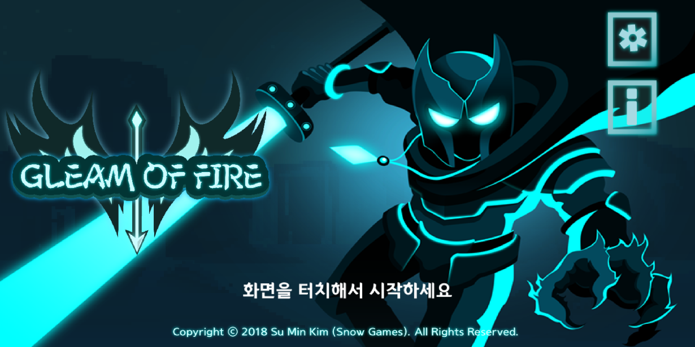
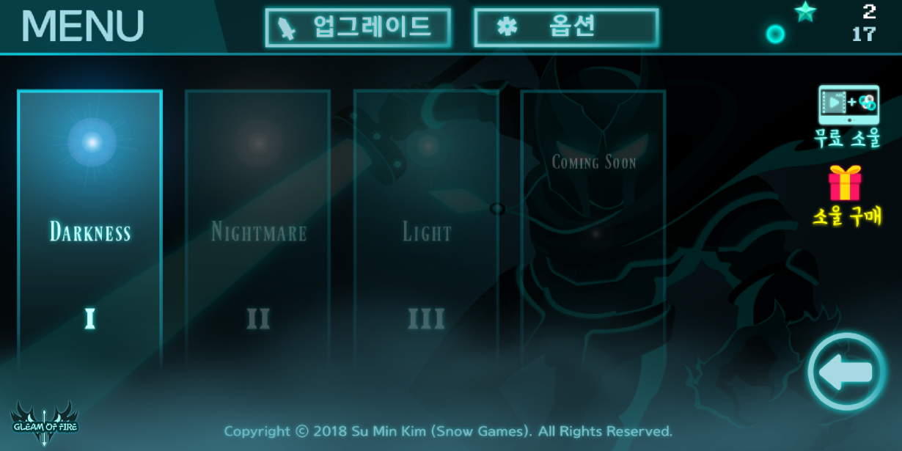
시작 화면
1
번호 | 설명
1 | 설정,개발자정보
2 | 업그레이드 창으로이동
3 | 1번 설정과 동일한 설정창
4 | 재화를 표시
5 | 스테이지 선택
6 | 이전화면으로 돌아감
7 | 재화구매 BM
2
3
4
5
7
6

Slide 3
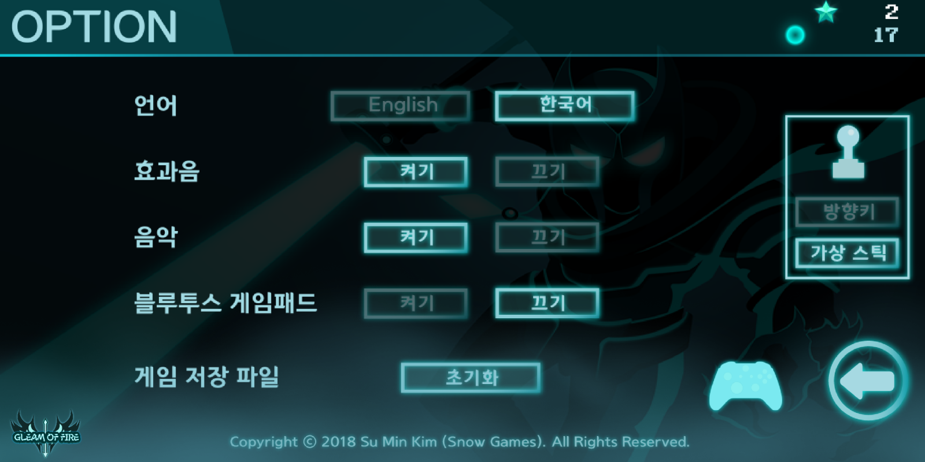
옵션 설정
설정된 값은 밝게 표시된다.

Slide 4
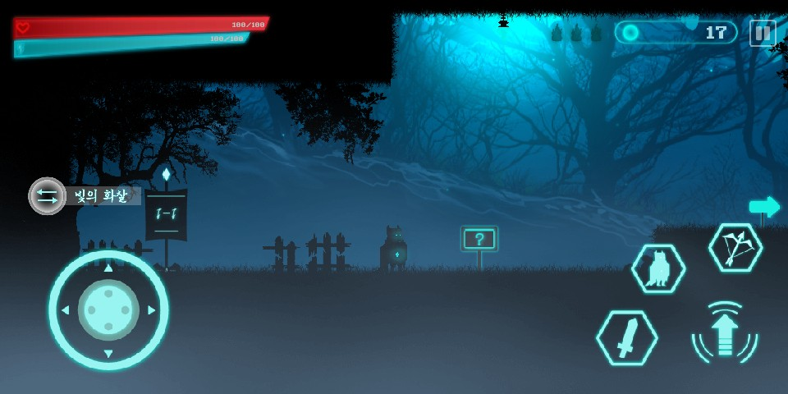
게임 플레이 화면
번호 | 설명
1 | 체력,마나를 표시
2 | 게임의 목표인 불의 개수를 표시
3 | 캐릭터 스탯 업그레이드를 위한 재화
4 | 일시정지버튼
5 | 캐릭터의 스킬(점프,공격,회피,특수)
6 | 특수스킬을 바꾸는 버튼,스킬 이름표시
7 | 이동을 위한 조이스틱
화면전체 | 스와이프를 통해 얇은 바닥을 통과하여 내려 갈 수 있다.
1
2
3
4
6
5
7
캐릭터의 이동 부분은 좌측배치, 전투부분은 우측에 UI를 배치(6번제외)
우측상단 게임의목표,재화 해당스테이지의 목적을 표시해준다.
게임 UI의 배치는 대부분의 액션RPG의 배치 방식과 동일하게 배치하여 익숙한 조작
주로사용되는 5.7번의 경우 게임의 플레이 배경영역에 배치되어 게임플레이 시 시야방해가 최대한 적게 되게한다.

Slide 5
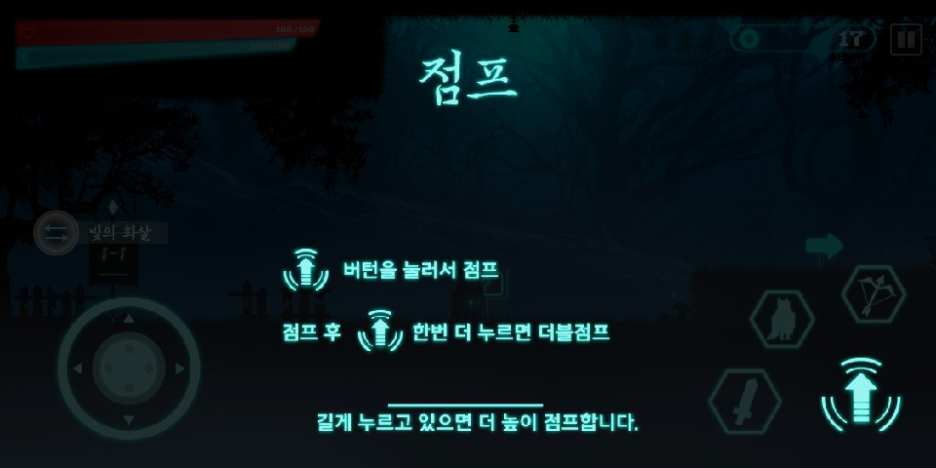
게임 플레이 화면
캐릭터가 하얀색 영역 부분에 있는 ?표지판에 닿을 시 게임이 일시정지된다.
스킬에 대한 정보텍스트가 표시되며 해당 스킬 아이콘을 제외하고는 어둡게 표시된다.
화면 아무 영역 터치 시 설명UI가 삭제사라지고 게임이 시작된다.
게임 조작 방법을 게임 진행도중 텍스트를 띄워 해당UI를 강조하여 설명

Slide 6
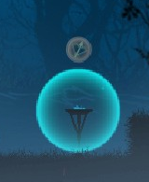
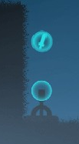
게임 플레이 화면
게임플레이중 유저의 조작에 의해 작동되는 구조물이 존재한다.
구조물마다 조작하는 방식이 조작을 할 수 있는 범위와 사용되는 스킬아이콘을 상단에 표시
새로운 구조물이 등장에 대해 유저가 바로 사용 할 수 있게 알려주기 위해 사용

Slide 7
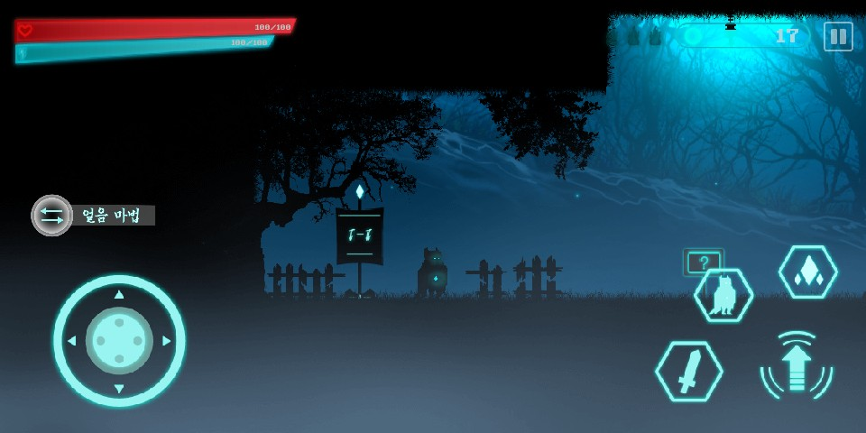
게임 플레이 화면
조이스틱 위의 하얀색 영역 부분에 있는 아이콘을 누를 시 스킬이 바뀐다.
전투관련 조작기능이 이동부분에 합쳐져 있어 강제적으로 이동을 멈추게 되는 단점
이동,전투 UI가 겹쳐져있어 조작에 혼란이온다.

Slide 8
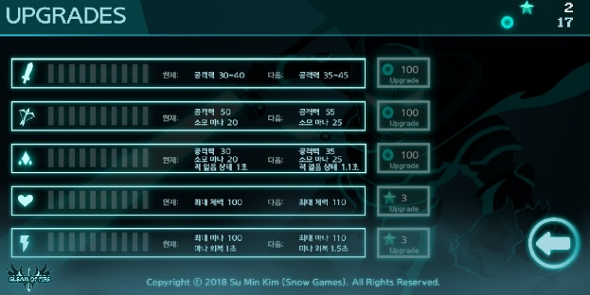
업그레이드
3
번호 | 설명
1 | 업그레이드단계,현재 단계의 수치, 업글이드시 수치를 표시
2 | 업그레이드에 소모되는 재화
3 | 게임플레이에서 얻은 재화를 표시
1
2
게임이 끝나고 후 업그레이드 목록으로 이동한 뒤에 스킬이 업그레이드가 가능
스킬UI와 수치,단계 값을 표시해 주어 얼마나 업그레이드 했는지에 대해 확인 가능

